Slide 1
About Medical Image

Slide 2
디지털 영상이란?
컴퓨터로 처리 가능한 디지털 정보로 저장/전송되는 영상
데이터는 화소(Pixel) 또는 복셀(Voxel)의 배열로 구성
모니터, 프린터, PACS 등을 통해 출력되거나 전송

Slide 3
화소(Pixel)와 색 표현
화소 하나는 색 또는 밝기를 표현. 정수값으로 표시
밝기:
0 = 검정
255 = 흰색
그 사이 = 회색
빛의 삼원색(RGB): Red, Green, Blue
빨강 = (255, 0, 0)
초록 = (0, 255, 0)
파랑 = (0, 0, 255)
흰색 = (255, 255, 255)
검정 = (0, 0, 0)

Slide 4
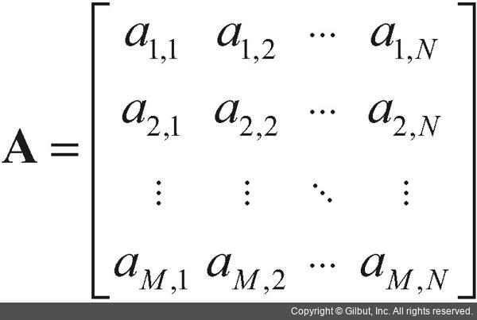
픽셀 배열과 영상 구성
픽셀은 왼쪽 상단 → 오른쪽, 다음 줄 → 아래로 나열 (row major order)
배열(array)로 구성됨
파이썬에서는 리스트(기본배열)나 넘파이(numpy) 배열로 처리

